Slide 1
VR játékfejlesztés Rehabilitációs célra
Kertész Domonkos
Témavezető: Dr. Guzsvinecz Tibor

Slide 2
cél
Nyak tornáztató VR applikáció elkészítése
Hordozható eszközre optimalizálva
Gyakorlat készítő mód, és gyakorlatok megosztása eszközök között
Multiplatform (PC/VR)
Notes:
A szakdolgozat célja egy olyan applikáció létrehozása amivel VR környezetben nyakmozgató tornákat tudunk létrehozni illetve tornákat végrehajtani.
PC – torna készítő
VR – torna funkció és torna készítő
Példa felhasználók - terapeuta készít otthoni felhasználásra nyakmozgató tornát a betegének

Slide 3
Technológiák
Samsung GearVR – Könnyű, Android alapú, nem igényel PC-t
Unity Engine – Multiplatform build opció
Jet Brains Rider – IntelliSense, Unity integráció
GithHub
Notes:
GearVR fizikálisan könnyű, könnyen lehet vele mozgatni a fejet, nincs kábel ami akadályozzon.
Unit engine – könnyen be lehet álítnai hogy androidra vagy windowsra szeretnénk épp buildelni a projektet
Intelli sense – kód analizálás, kód kiegészítés
Github – könnyen verziókezelhető a projekt, bármikor visszaforgatható egy változtatás korábbi verzióra

Slide 4
Kihívások
VR platformból adódó kihívások
Választott technológiákból adódó kihívások
Nincs kurzor, nem tudunk a UI elemeire kattintani
Figyelembe kell vennünk a felhasználó fizikai képességeit
Fontos az optimális futás, mert az akadozások rosszulléthez vezethetnek
Unity nagyon erőforrás igényes
A választott hardver limitált erőforrásokkal rendelkezik
Limitált input, nincsenek VR kontrollerek, csak a szemüveg forgásszöge és az érintőpanel a bemenet
Notes:
GearVR fizikálisan könnyű, könnyen lehet vele mozgatni a fejet, nincs kábel ami akadályozzon.
Unit engine – könnyen be lehet álítnai hogy androidra vagy windowsra szeretnénk épp buildelni a projektet
Intelli sense – kód analizálás, kód kiegészítés
Github – könnyen verziókezelhető a projekt, bármikor visszaforgatható egy változtatás korábbi verzióra

Slide 5
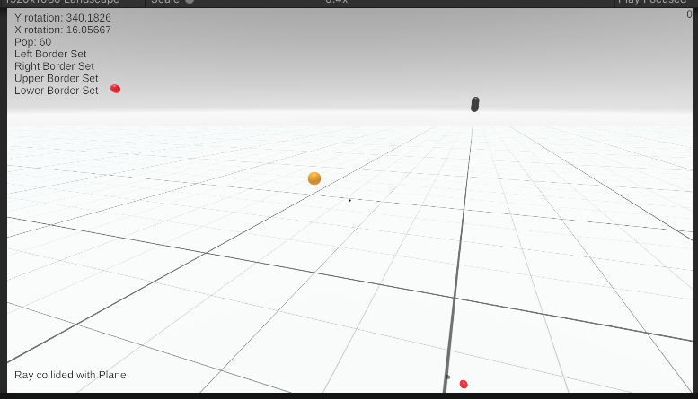
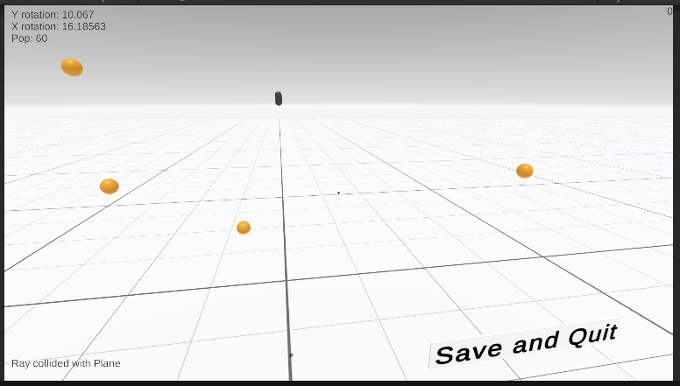
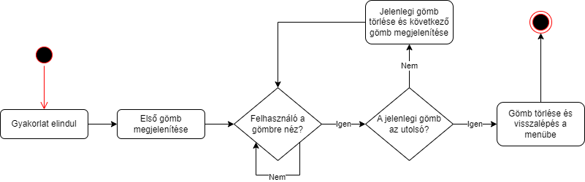
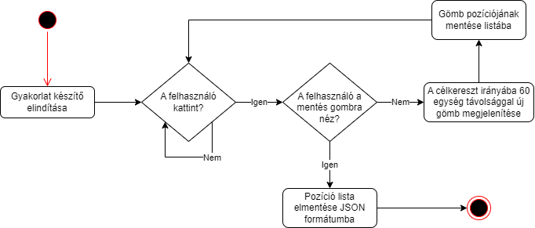
Játék menete
Játék mód
Gyakorlat készítő mód
Notes:
Az alkalmazás sárga gömbökkel vezet végig a gyakorlaton, amikor ránézünk egy gömbre, megjelenik a következő
Gyakorlat készítőben sárga gömböket tudunk elhelyezni, a mentés és kilépés gomb menu elemként működik

Slide 6
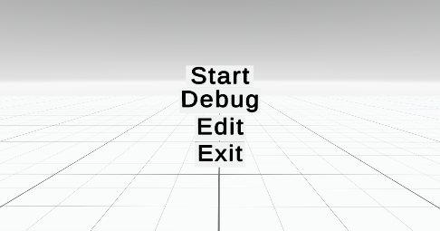
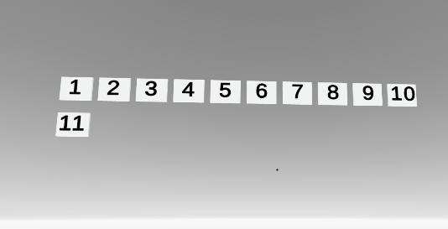
Játékobjektumok kezelése
Dinamikusan hozzuk őket létre és töröljük őket, létrehozáshoz tudnunk kell a pozíciót és, hogy mit akarunk létrehozni. Törléshez tudnunk kell mit akarunk törölni.
A lehető legkevesebb objektum létezik egyszerre
A menü nem a UI része, térbeli objektumokból épül fel
Térben lévő objektumok, raycasting segítségével kattintunk
Notes:
Minden objektumhoz elmentünk egy referenciát

Slide 7
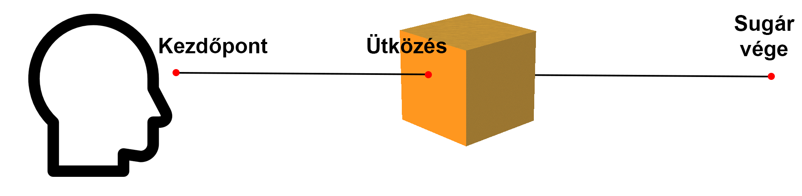
Raycasting
A látótér középpontját kiszámoljunk mint térbeli koordináta, és innen lövünk a látótér irányvektorának segítségével egy sugarat. Meg tuzdjuk vizsgálni milyen objektumokkal ütközik a sugar
Így kezeli le az alkalmazás a menü elemekre, és térbeli objektumokra való kattintást
Notes:
Minimális mennyiségű elemet tratalmaz a tér a teljesítmény növelése miatt.
Akadozás rosszullétheze vezethet VR szemüveg használata közben.
Midne objektumot kódbol hotunk létre és kódból törülnk, cask addig élnek az objektumok amíg szükség van rájuk, szintén a teljesítmény miatt.

Slide 8
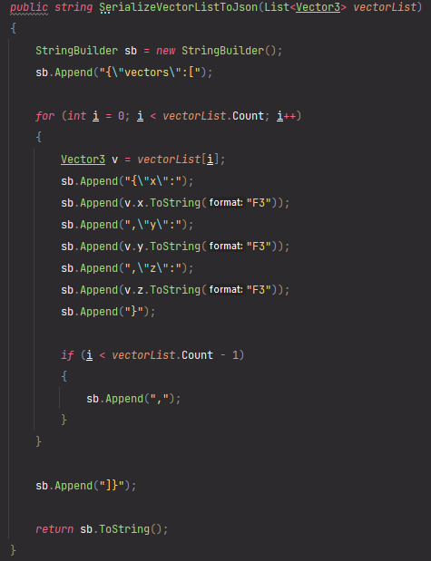
Szerializálás
Futás közben egy List<List<Vector3>> tárolja a tornákat, egy Singleton osztály tárolja a listát és a segéd függvényeket
Tornák tárolása JSON formátumban történik két futás között
Saját megoldás szerializálásra és deszerializálásra a job teljesítmény eléréséhez
Notes:
JSON fájlt könnyen lehet másolni eszközök között
Mivel csak egy típust kell támogatnia a szerializáló és deszerializáló függvénynek (vector lista), ezért saját megoldást készítettem, lényegesen gyorsabb mint külső könyvtár, és kevesebb helyet foglal

Slide 9
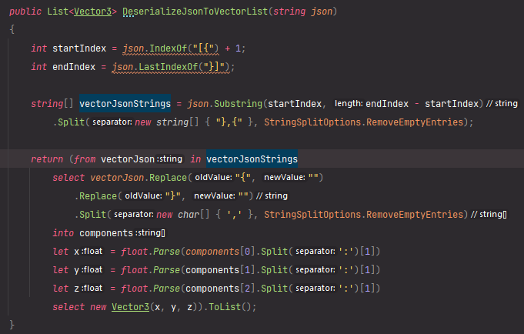
Deszerializálás
JSON-ból Vektor Listává alakítás LINQ segítségével

Slide 10
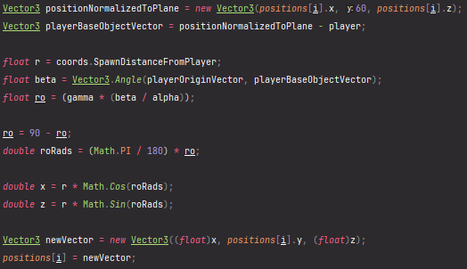
Játéktér kiszámítása
Csak olyan mozgást szeretnénk kérni a felhasználótól mit meg is tud csinálni, sérülések elkerülése végett
Induláskor megkérjük a felhasználót, hogy fordítsa a fejét balra, jobbra, felfelé, és lefelé amennyire csak tudja
Ezekből a forgásszögekből kiszámoljuk a játékteret, és a megnyitott gyakorlat objektumait dinamikusan átmozgatjuk, hoyg a térben legyenek
Számolással horizontálisan majd vertikálisan átszámolunk minden pozíciót, úgy hogy az egymástól való távolságuk arányát megtartsák
Polárkoordináta számolással, két dimenziós koordinátaként számoljuk az új koordinátát (mivel a harmadik koordináta változatlan marad)

Slide 11
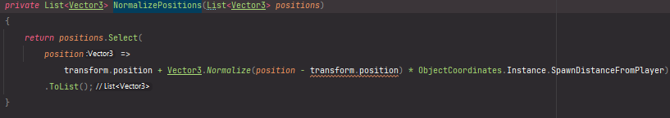
Játéktér kiszámítása II.
Mivel a számolás nem pontos ezért “szépítés” céljából a újraszámoljuk, hogy a távolságuk a felhasználótól megegyezzen

Slide 12
Eredmény
Android GearVR eszközön használható szoftver
PC-n használható gyakorlatok készítésére

Slide 13
fin

